Slide 1
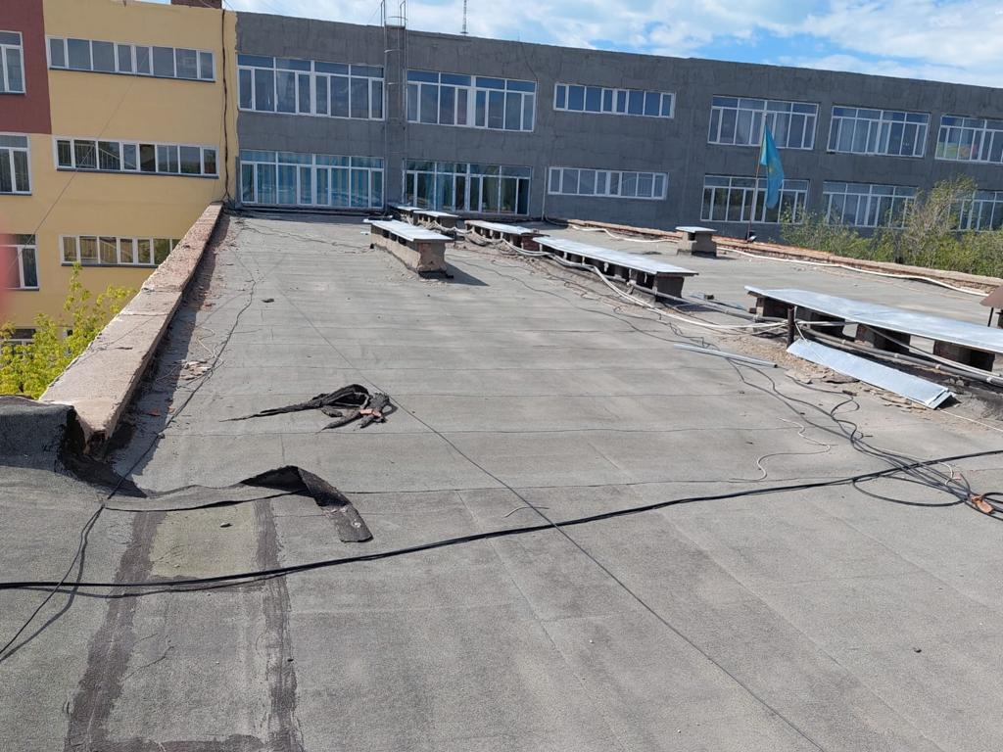
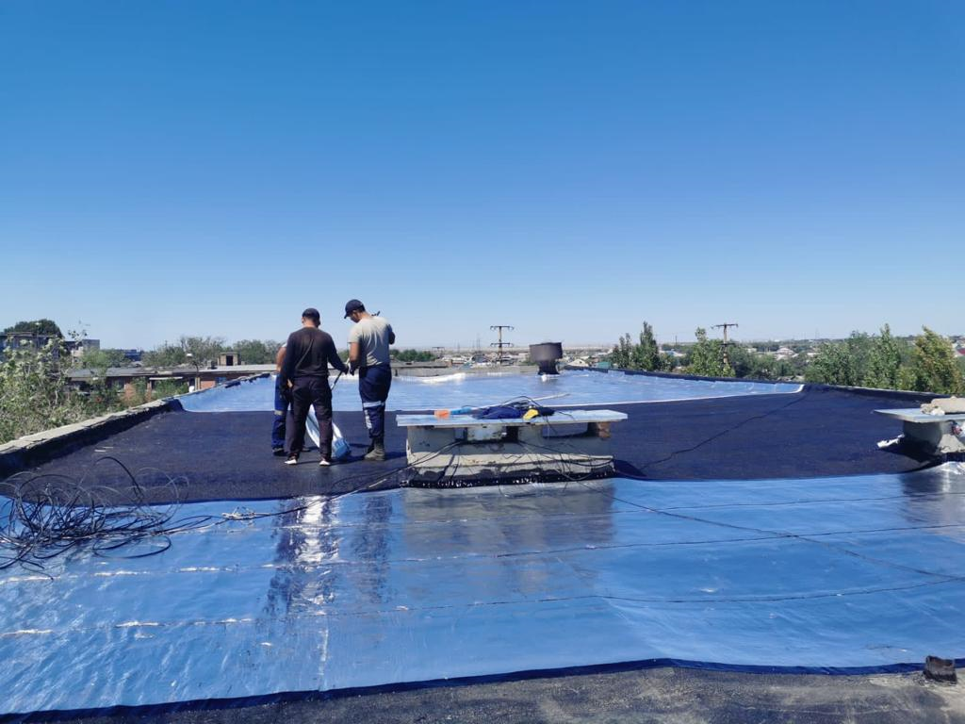
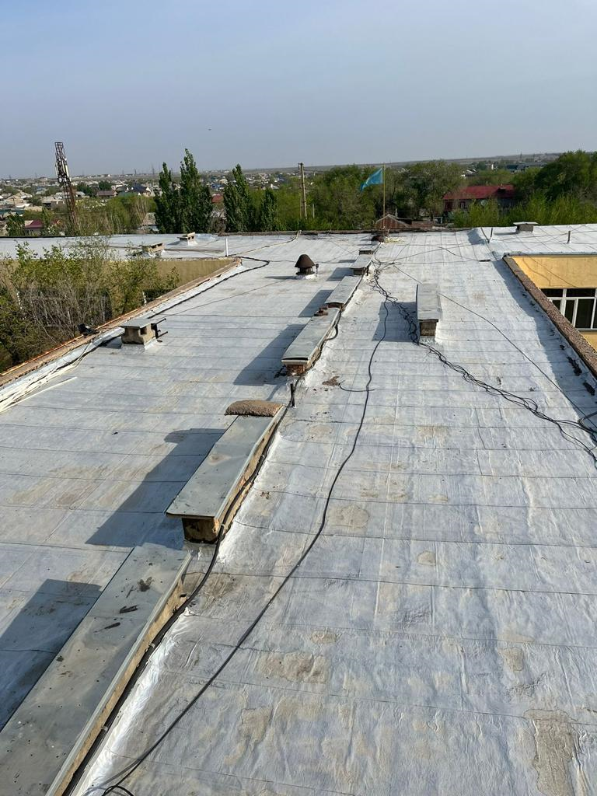
КГУ «Школа-лицей №2 имени Абая»
«ДО»
«ПОСЛЕ»
Текущий ремонт кровли
Поставщик: ТОО «ЕвразияИнвестСтрой»
Договор №34 от 15.03.2022г. на сумму 11 860 339,68 тенге
1

Slide 2
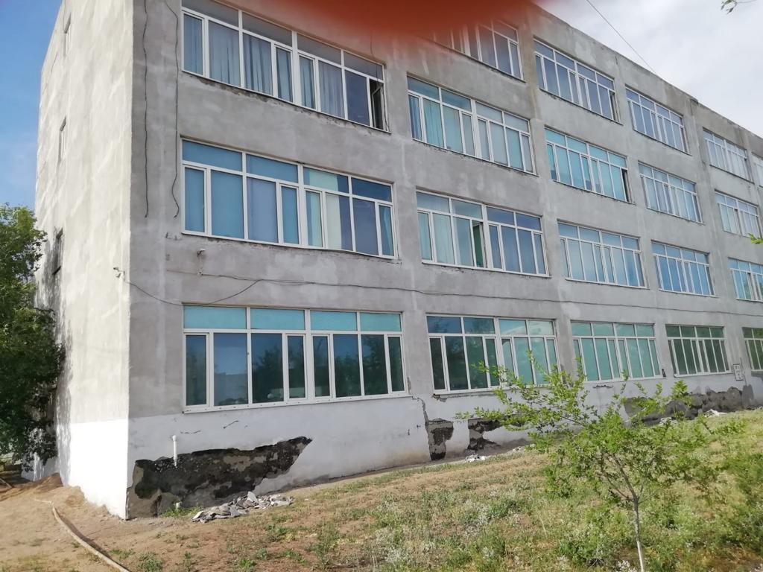
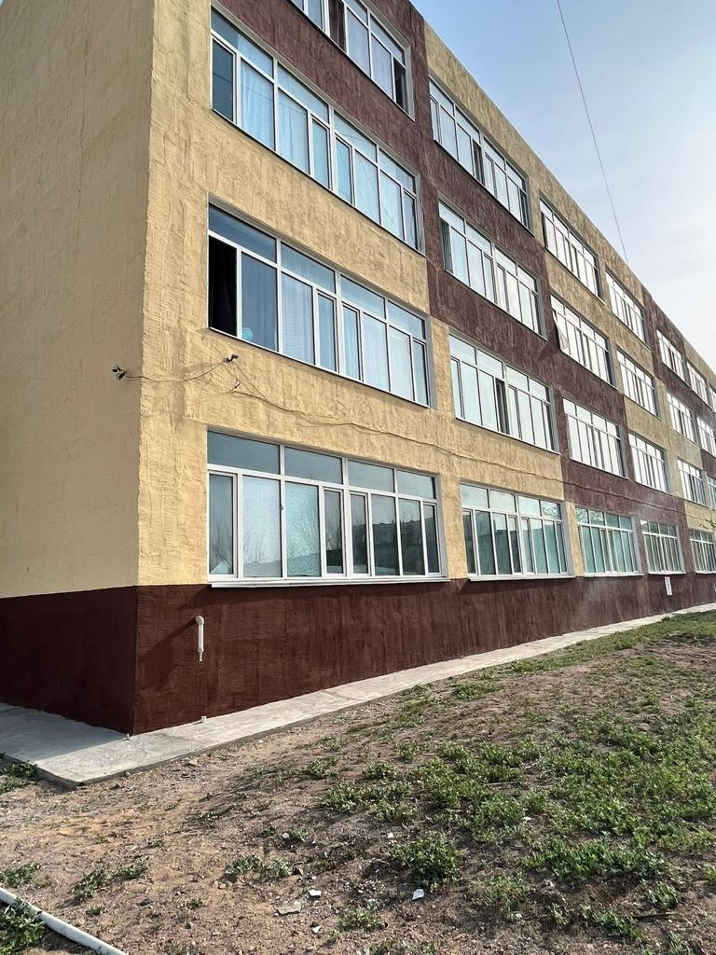
КГУ «Школа-лицей №2 имени Абая»
«ДО»
«ПОСЛЕ»
Текущий ремонт фасада
Поставщик: ТОО "МегаСтройСпектр"
Договор №38 от 04.04.2022г. на сумму 20 160 000 тенге
2

Slide 3
КГУ «Школа-лицей №2 имени Абая»
Текущий ремонт асфальтирование
Поставщик: ТОО «Арарат Универсал»
Договор №67 от 31.05.2022г. на сумму 3 472 000 тенге
Текущий ремонт водопровода
Поставщик: ТОО Алтын балга
Договор №99 от 19.11.2022г. на сумму 2 872 000 тенге
Текущий ремонт по замене внутренних и наружных кабелей систем видеонаблюдения
Поставщик: ИП KiO Veles
Договор №96 от 15.09.2022г. на сумму 1 700 000 тенге
3

